Slide 1
P2 - 情感细粒度分类指导文件
开课吧人工智能学院
2019-12-16

Slide 2
目录
1. 问题背景描述
2. 所需要的数据与输入输出定义
3. 所需要的相关环境
4. 相关的技术栈
5. 数据可视化建议
6. 总结与建议
7. 如何提交项目
8. 优秀学员奖励

Slide 3





01. 问题背景描述

Slide 4
在自然语言处理中，有一个常见的问题就是对客户的评价进行分析。 这些用户评论中，包含了大量的有用信息，例如情感分析，或者相关事实描述。 例如:
“味道不错的面馆，性价比也相当之高，分量很足～女生吃小份，胃口 小的，可能吃不完呢。环境在面馆来说算是好的，至少看上去堂子很 亮，也比较干净，一般苍蝇馆子还是比不上这个卫生状况的。中午饭 点的时候，人很多，人行道上也是要坐满的，隔壁的冒菜馆子，据说 是一家，有时候也会开放出来坐吃面的人。“
首先情感是正向的，除此之外我们还能够进行知道这个的几个事实描述：1. 性价比比较高； 2. 装修比较好； 3. 分量足。

Slide 5
用户评价

Slide 6
情感识别分类的应用场景非常多
这些信息是非常重要宝贵的，不论是对于公司进行商业分析或者要建立一个搜索引擎排序，这些信息都是重要的参考因素。 那么在这个时候，我们就需要进行文本的情感分类了

Slide 7
2. 所需要的数据与输入输出定义

Slide 8
2. 所需要的数据与输入输出定义
这个问题我们希望的是，输入一句话，输出是这句话对于以下6大类，20小类进行打标，对于每个小类而言，都会有<正面情感, 中性情感, 负面情感, 情感倾向未提及 > 这4个类别。
总得来说，我们现在这6大类，20小类的类别如下：
（见下页）

Slide 9
2. 所需要的数据与输入输出定义
位置: location
交通是否便利(traffic convenience)
距离商圈远近(distance from business district)
是否容易寻找(easy to find)
服务(service)
排队等候时间(wait time)
服务人员态度(waiter’s attitude)
是否容易停车(parking convenience)
点菜/上菜速度(serving speed)
价格(price)
价格水平(price level)
性价比(cost-effective)
折扣力度(discount)
环境(environment)
装修情况(decoration)
嘈杂情况(noise)
就餐空间(space)
卫生情况(cleaness)
菜品(dish)
分量(portion)
口感(taste)
外观(look)
推荐程度(recommendation)
其他(others)
本次消费感受(overall experience)
再次消费的意愿(willing to consume again)

Slide 10
2. 所需要的数据与输入输出定义
而为了方便训练数据的标标注，训练数据中，<** 正面情感, 中性情感, 负面情感, 情感倾向未提及 > ** 分别对应与 (1, 0, -1, -2).
例如说，“味道不错的面馆，性价比也相当之高，分量很足～女生吃小份，胃口小的，可能吃不完呢。环境在面馆来说算是好的，至少看上去堂子很亮，也比较干净，一般苍蝇馆子还是比不上这个卫生状况的。中午饭点的时候，人很多，人行道上也是要坐满的，隔壁的冒菜馆子，据说是一家，有时候也会开放出来坐吃面的人。“

Slide 11
2. 所需要的数据与输入输出定义 这句话在训练数据中的标签就是：
交通是否便利(traffic convenience) -2
距离商圈远近(distance from business district) -2
是否容易寻找(easy to find) -2
排队等候时间(wait time) -2
服务人员态度(waiter’s attitude) -2
是否容易停车(parking convenience) -2
点菜/上菜速度(serving speed) -2
价格水平(price level) -2
性价比(cost-effective) 1
折扣力度(discount) -2
装修情况(decoration) 1
嘈杂情况(noise) -2
就餐空间(space) -2
卫生情况(cleaness) 1
分量(portion) 1
口感(taste) 1
外观(look) -2
推荐程度(recommendation) -2
次消费感受(overall experience) 1
再次消费的意愿(willing to consume again) -2

Slide 12
2. 所需要的数据与输入输出定义 训练数据在哪里：
该数据集合大众点评公开给创新工厂的2018 AI全球挑战赛的数据集，因为开课吧和创新工厂工程院的合作，在数据下线之后，创新工厂将数据分享给我们。
这个比赛最终的第一名f1 score只有0.76，大家可以以此为标准，观察自己模型的表现
数据存放在服务器: student@39.100.3.165/dataset 中，请大家下载或者直接在远程服务器进行使用

Slide 13
3. 所需要的相关环境
本次项目用到的环境为：
Python3.6， Pycharm, Jupyter Notebook
Keras， Tensorflow, Pandas
Linux Ubuntu 服务器
Ubuntu服务器的用户名和密码为：
student@39.100.3.165
AI@2019@ai

Slide 14
2. 所需要的数据与输入输出定义 - Evaluation
你现在需要考虑一个问题，如何定义该模型的表现：
Precision? Recall? AUC? 还记得这几个有什么区别吗？
Baseline是多少？例如，5分类的问题，那么准确率最低也应该是20%（为什么？）
在Keras里边，选择合适的metric，然后观察validation和training的变化，就可以知道我们的结果了
当你知道了输入输出 + 模型的Evaluation Metric 你就可以动手Coding了

Slide 15
4. 相关的技术栈
HTML，
FALSK
进行作品展示
Scikit-learning, word-embedding, 词向量，keras, 神经网络进行模型训练
Pandas + Numpy + Jieba进行数据处理
(可选)D3.js进行数据可视化
需要同学从后台数据处理，
到模型建立最后到网页展示完成
该项目

Slide 16
5. 数据可视化建议
良好的可视化是展示我们的能力的一个非常好的帮手，很多同学的代码往往停留在“黑框框”的Terminal里边，这对于展示自己实力是很不好的。
我们之前给大家介绍了bottle, Flask，Bootstrap等工具，这些是非常好的，但是，对于这个项目，维度这么高的分析，光光有一个页面还不够。
我们给大家推荐D3库，这个库是数据可视化最广泛的库了。
https://github.com/d3/d3/wiki/Gallery
可以用在我们这个项目中的可视化工具有：
https://bl.ocks.org/mbostock/4061961
https://observablehq.com/@d3/cluster-dendrogram
https://bl.ocks.org/davidwclin/ad5d13db260caeffe9b3
D3的使用需要对Javascript有所了解，大家如果自己不能完成，请在群里找到合适的队友一起完成。

Slide 17
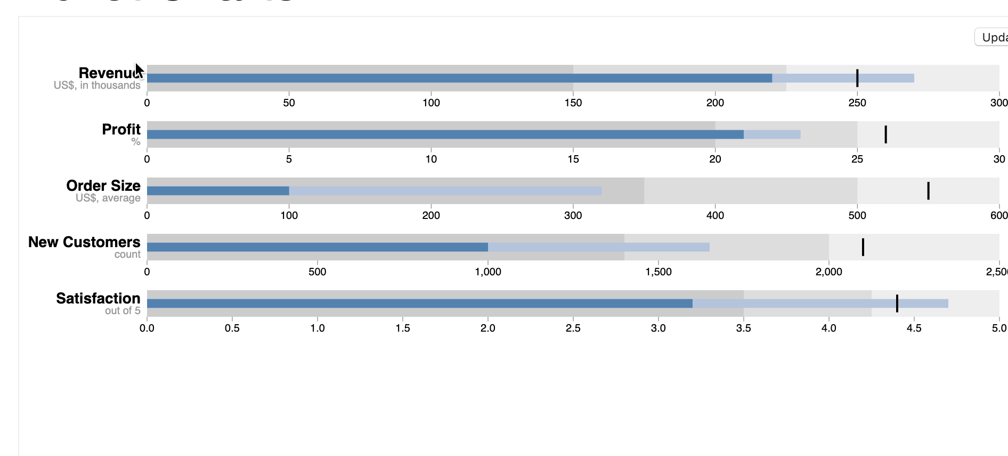
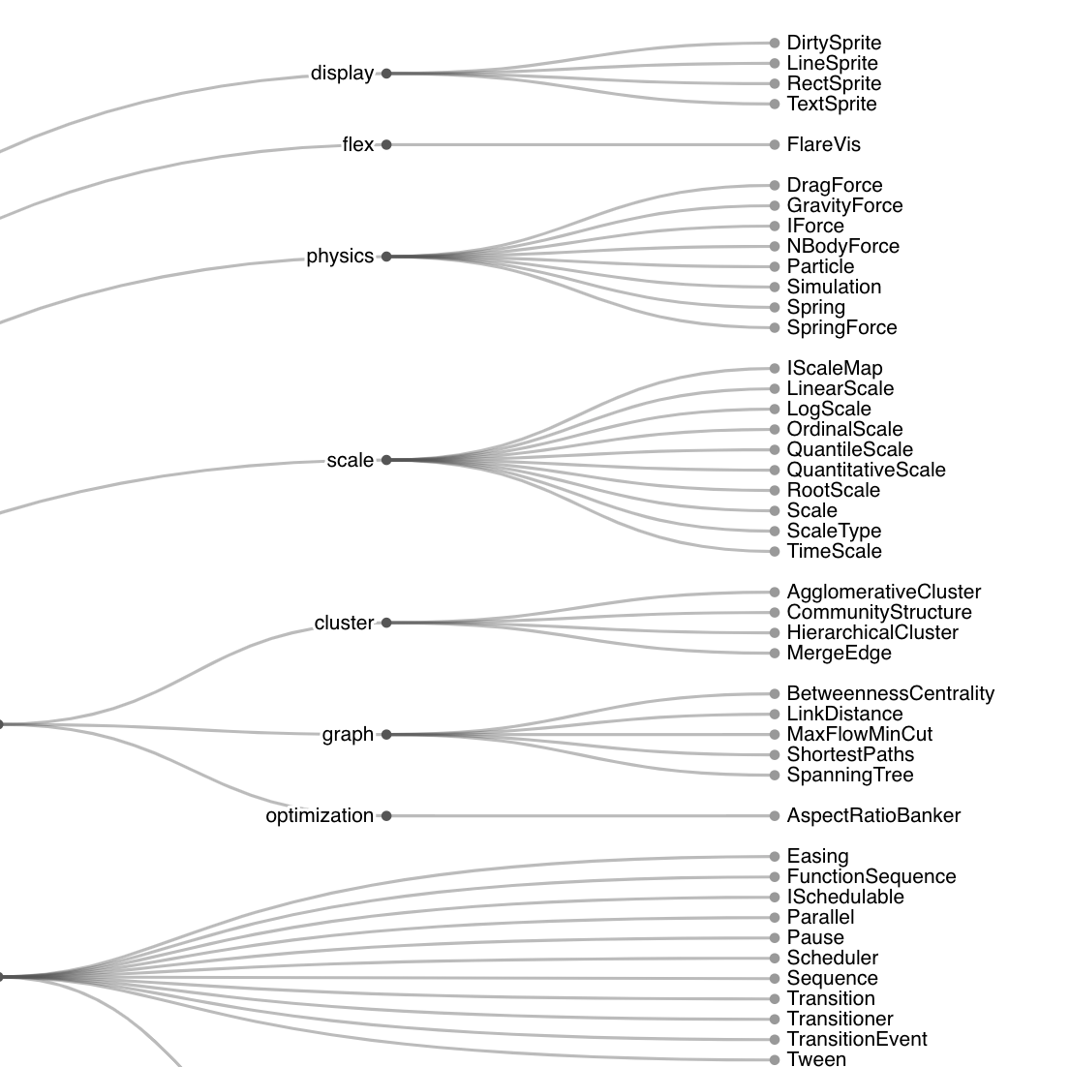
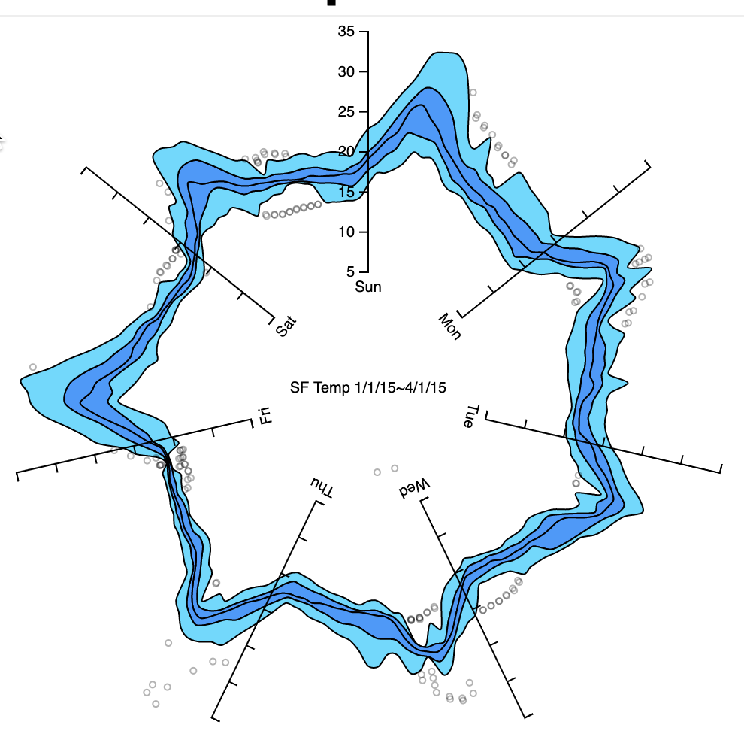
5. 数据可视化建议
右边的图是我们给到大家的D3实例，大家如果熟悉JS，那么把里边的数据语言进行修改，就能得到这样的可视化图形了，这些图形都是可以运行在HTML页面的。

Slide 18
6. 总结与建议
1. 看到这个项目，我们首先想到的是，这个Case和之前Kaggle，豆瓣中遇到的问题比较相似，那么，我们首先要基于前人的经验进行复现；
2. 基于前人的经验和模型，修改自己的代码，能够end-to-end完成项目初版；
3. 修整、改变此模型，从词向量、模型结构等层面进行分析。Overfitting, Underfitting?
4. 依照自己所观察到的欠拟合、过拟合现象，进行模型调整；
5. 模型调整，不是眯着眼，随机瞎调参，要有一个 分析现象 -> 提出假设 -> 改变模型做实验 -> 观察是否符合期望这样一个过程

Slide 19
6. 总结与建议-2 例如，我们可以按照以下的类似思路进行调参
第1次优化：
存在的问题： loss下降太慢；
准备进行的优化：减小模型的神经单元数量；
期待的结果：loss下降加快；
实际结果：loss下降的确加快(或者并没有加快)
原因分析：模型神经元数量减小，收敛需要的次数减少，loss下降加快
---你的实验优化结构记录在此---
第1次优化：
存在的问题：
准备进行的优化：
期待的结果：
实际结果：
原因分析：
第2次优化：
存在的问题：
准备进行的优化：
期待的结果：
实际结果：
原因分析：

Slide 20
7. 如何提交项目
提交项目应该是一个压缩包，该压缩包包含以下内容：
1. 项目源代码（不需要包含数据）
2. 项目的PPT效果展示
3. 你的参数调整记录表
4. 该项目能够访问的网站链接
5. 该项目的优缺点和模型分析报告，包含模型的 precision, AUC, recall等关键性指标
之后将该Zip压缩包以发送至 ai-college@kaikeba.com
项目接受截止日期：2019年1月16日

Slide 21
8. 优秀学员奖励
这是我们第 2 次项目，30天之后第 3 个项目“面向服务的对话机器人”即将开始。我们按照 1 – 5分给每位同学每个项目打分，4个项目的占比分别是：
20%， 20%， 30%， 30%
团队成员以团队整体成绩为计算
对综合排名前6名的同学，我们提供以下奖励：
第 1 名： Kindle Oasis 阅读器（或同等价值奖品）
第 2， 3 名： Kindle Paperwhite 阅读器 （或同等价值奖品）
第4， 5， 6 名：Lamy钢笔 + 精选图书一册
此6名同学可直接获得阿里巴巴（蚂蚁金服），百度，字节跳动，微软，IBM内推机会，

Slide 22
好了，大家加油吧！💪

